Slide 1
Технологии программирования
Язык программирования формируется на основе определенного
алфавита (буквы, цифры, математические символы, а также операторы)
и строгих правил построения предложений (синтаксиса).
Технология программирования – это система методов, способов и приемов обработки и выдачи информации.

Slide 2
Разновидности программирования
Процедурное программирование
Структурное программирование
Функциональное программирование
Логическое программирование
Модульное программирование
Объектно-ориентированное программирование

Slide 3
Процедурное программирование
Программа на процедурном языке программирования состоит из последовательности операторов (инструкций), задающих процедуру решения задачи.
Основным является оператор присваивания, он служит для изменения содержимого областей памяти.
Процедурный язык программирования предоставляет возможность программисту определять каждый шаг в процессе решения задачи.

Slide 4
Структурное программирование
Структурное программирование – в основе лежит представление программы в виде иерархической структуры блоков.
Основные положения следующие.
1. Три типа базовых конструкций:
линейная цепочка операторов.
ветвление, или условный оператор.
цикл.
2. Повторяющиеся фрагменты программы (либо не повторяющиеся, но представляющие собой логически целостные вычислительные блоки) могут оформляться в виде т. н. подпрограмм (процедур или функций).
3. Разработка программы ведётся пошагово, методом «сверху вниз», или «нисходящего проектирования».

Slide 5
Функциональное программирование
Функциональное программирование – процесс вычисления трактуется как вычисление значений функций в математическом понимании последних, а не как подпрограмм.
Т.е. при вызове функции с одними и теми же аргументами мы всегда получим одинаковый результат: выходные данные зависят только от входных.

Slide 6
Логическое программирование
Логическое программирование – парадигма программирования, основанная на автоматическом доказательстве теорем. При логическом программировании реализуется вывод результата из данных и заданных правил перебора вариантов.

Slide 7
Модульное программирование
Модульное (аспектно-ориентированное) программирование основано на идее разделения функциональности для улучшения разбиения программы на модули.

Slide 8
Объектно-ориентированное программирование
Основные концепции - понятия «объект» и «класс».
Объект – моделирует характеристики и поведение элемента и является окончательной абстракцией данных.
Класс – подразумевает некоторое поведение и способ представления.
С точки зрения ООП все «действующие лица» программы представляют собой объекты, каждый из которых является элементом (экземпляром) какого-либо класса.
Параметры объекта (радиус, координаты, цвет) называются его свойствами, а процедуры или функции, которые он выполняет в ответ на какой-либо запрос (поменять цвет, переместиться и т.п.) называются методами.

Slide 9
Объектно-ориентированное программирование
Основные понятия ООП.
1. Абстракция данных.
2. Инкапсуляция.
3. Сокрытие данных.
4. Наследование.
5. Полиморфизм.
Оо
ОБЪЕКТ
С
С
свойства
методы
Классы
Метод
Действия
r
Рисует
прямоугольник
Rect
Draw
Round
Рисует круг

Slide 10
Алгоритмизация и программирование
Алгоритм – это описание последовательности действий, которые необходимо выполнить для решения задачи.
Свойства алгоритма:
Дискретность.
Определенность.
Результативность.
Массовость.

Slide 11
Очередность
Очередность работы:
Разработать алгоритм.
Изобразить и описать блок-схему.
Составлению программы для компьютера.
Программы пишутся с помощью специальных команд (операторов). Совокупность операторов, а также правил и методов обращения с ними составляет язык программирования.

Slide 12
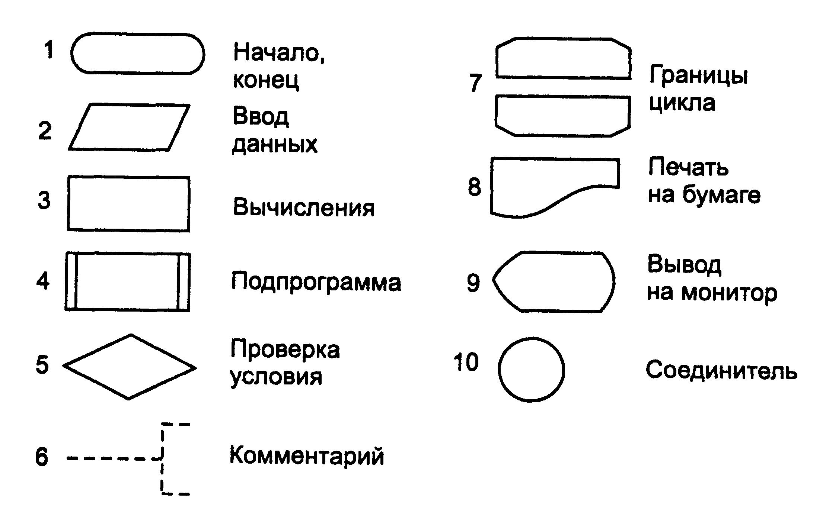
Блок-схема
Блок-схема – это графическое построение, в котором с помощью определенных геометрических фигур указаны шаги выполнения алгоритма и связи между ними.
Связь между блоками схемы обозначается линиями со стрелками. Направление стрелки указывает направление передачи информации и очередность выполнения блоков.
В России согласно ГОСТ 19.701-90 (ИСО 5807-85), приняты обозначения на блок-схемах:

Slide 13
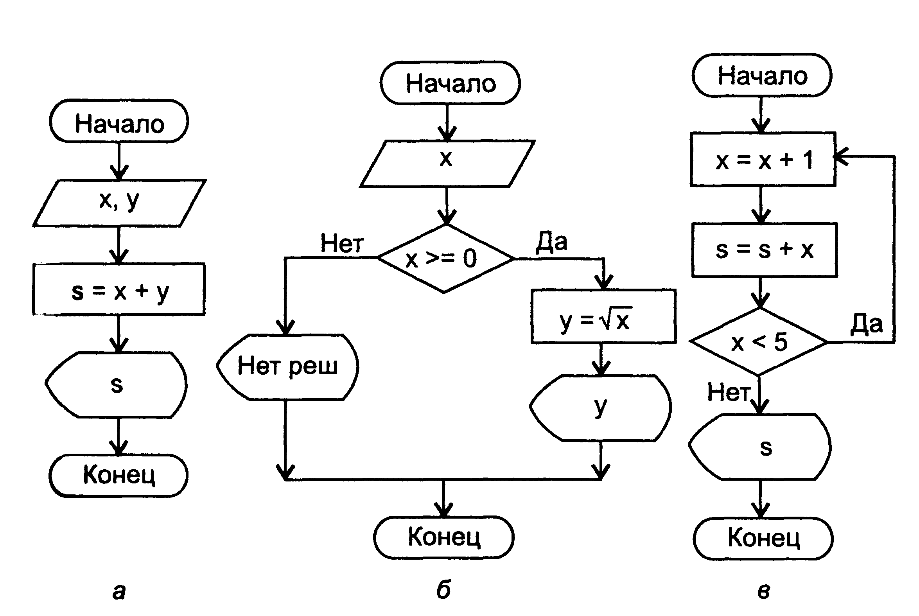
Базовые структуры
К основным структурам относятся:
Линейные алгоритмы
Алгоритмы с разветвляющейся структурой
Циклические алгоритмы

Slide 14
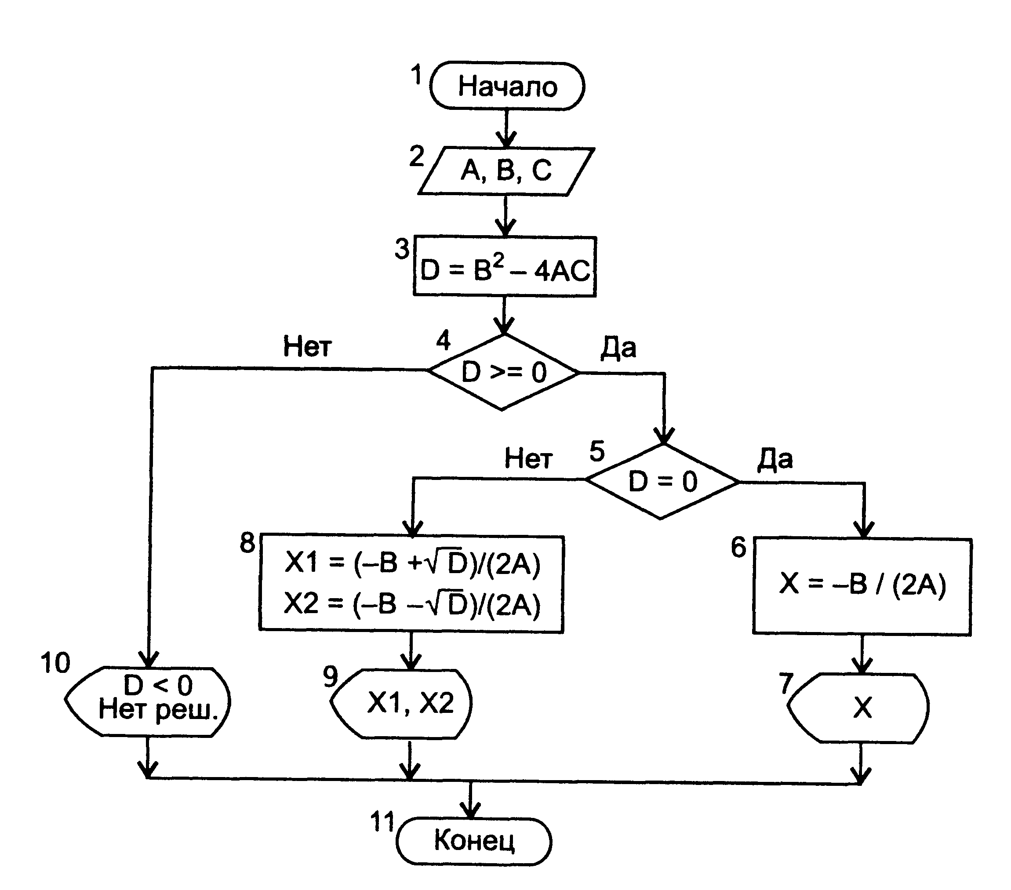
Блок-схема алгоритма решения квадратного уравнения

